Slide 1



CIT
QUẢN LÝ
SV THỰC HIỆN:
GET STARTED

Slide 2
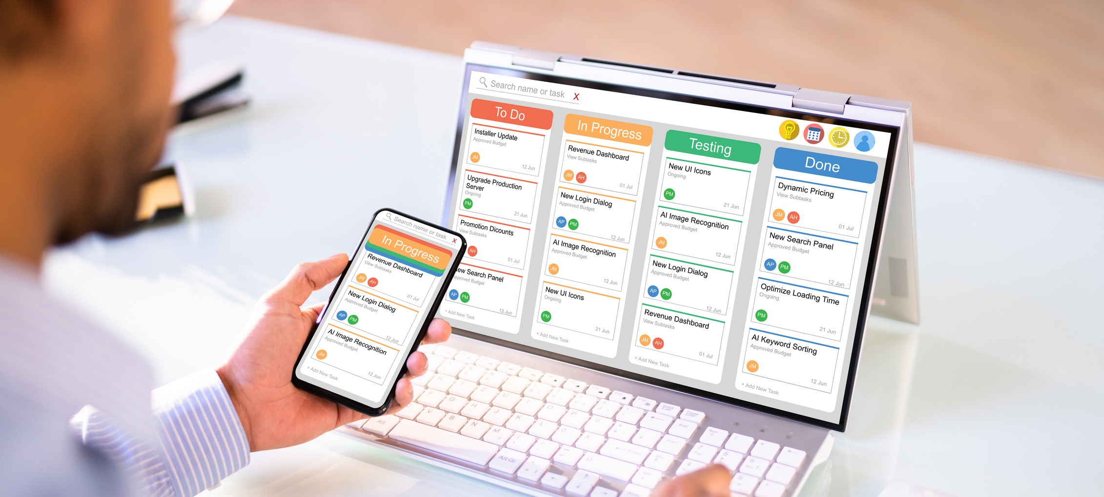

THÔNG TIN
Hỗ trợ quản lý học sinh, hồ sơ nhân viên, giáo viên, nhập và tính điểm, xếp loại học tập, giúp tối ưu hóa quản lý thông tin và tiết kiệm thời gian.

Slide 3
CÁC CHỨC NĂNG CHÍNH
1.
6.
Thống kê danh sách học sinh, danh sách giáo viên.
Nhập thông tin học sinh khi mới vào trường.
2.
Phân lớp cho học sinh mới vào học.
7.
Tìm kiếm học sinh, giáo viên.
3.
Chuyển lớp cho học sinh mỗi năm học.
4.
Nhập thông tin và chuyên môn giáo viên.
5.
Tính điểm trung bình môn, trung bình học kỳ, trung bình cả năm và xếp loại kết quả học tập cho học sinh.

Slide 4

FLASH CREEN

Slide 5
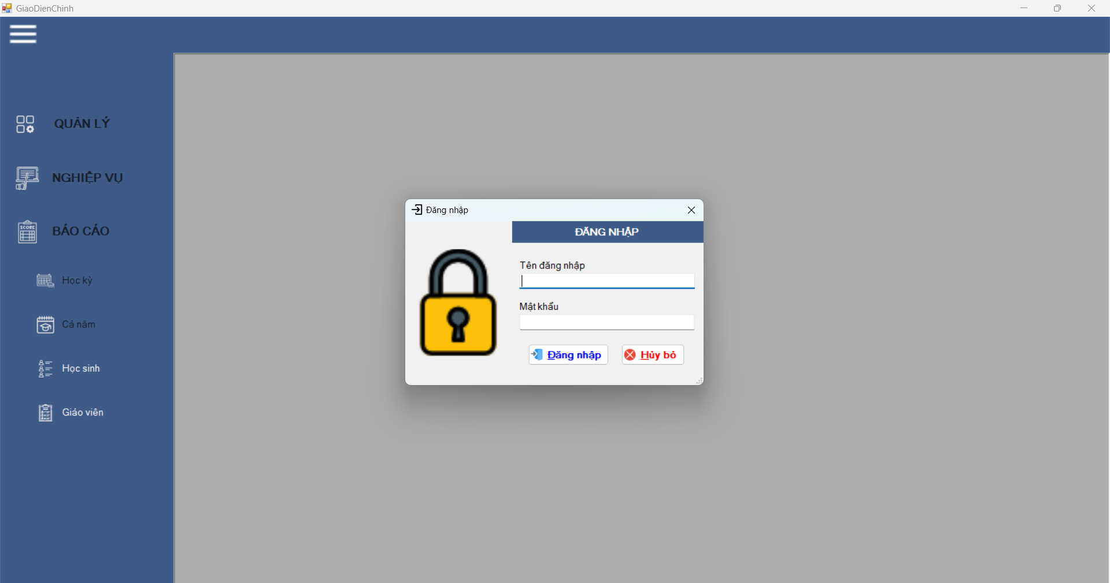
ĐĂNG NHẬP

Slide 6
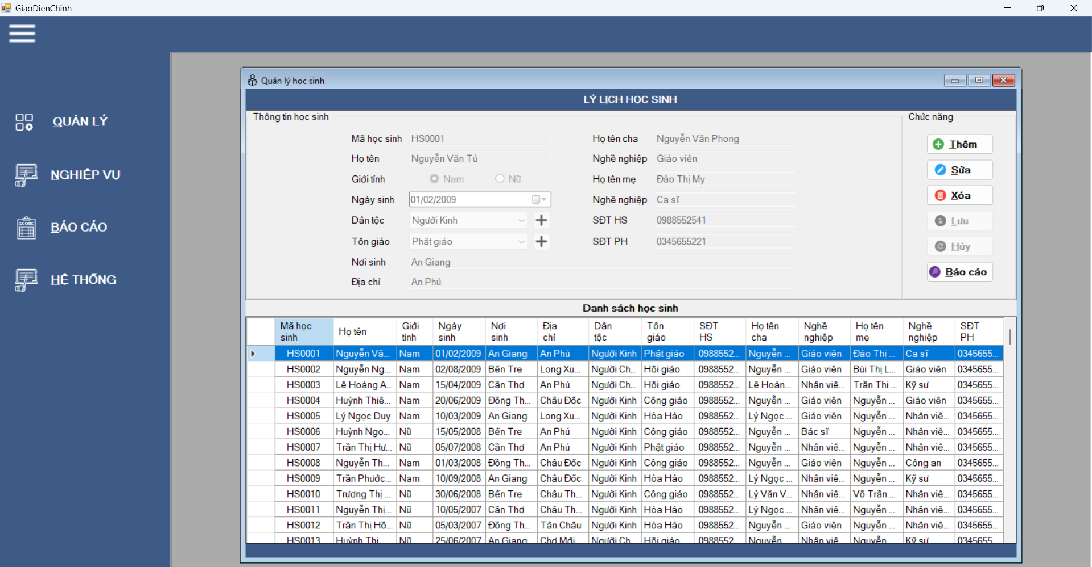
1 NHẬP THÔNG TIN HỌC SINH KHI MỚI VÀO TRƯỜNG.

Slide 7
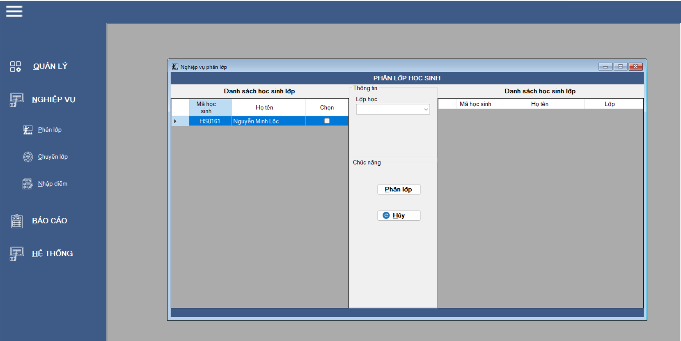
2 PHÂN LỚP CHO HỌC SINH MỚI VÀO HỌC.

Slide 8
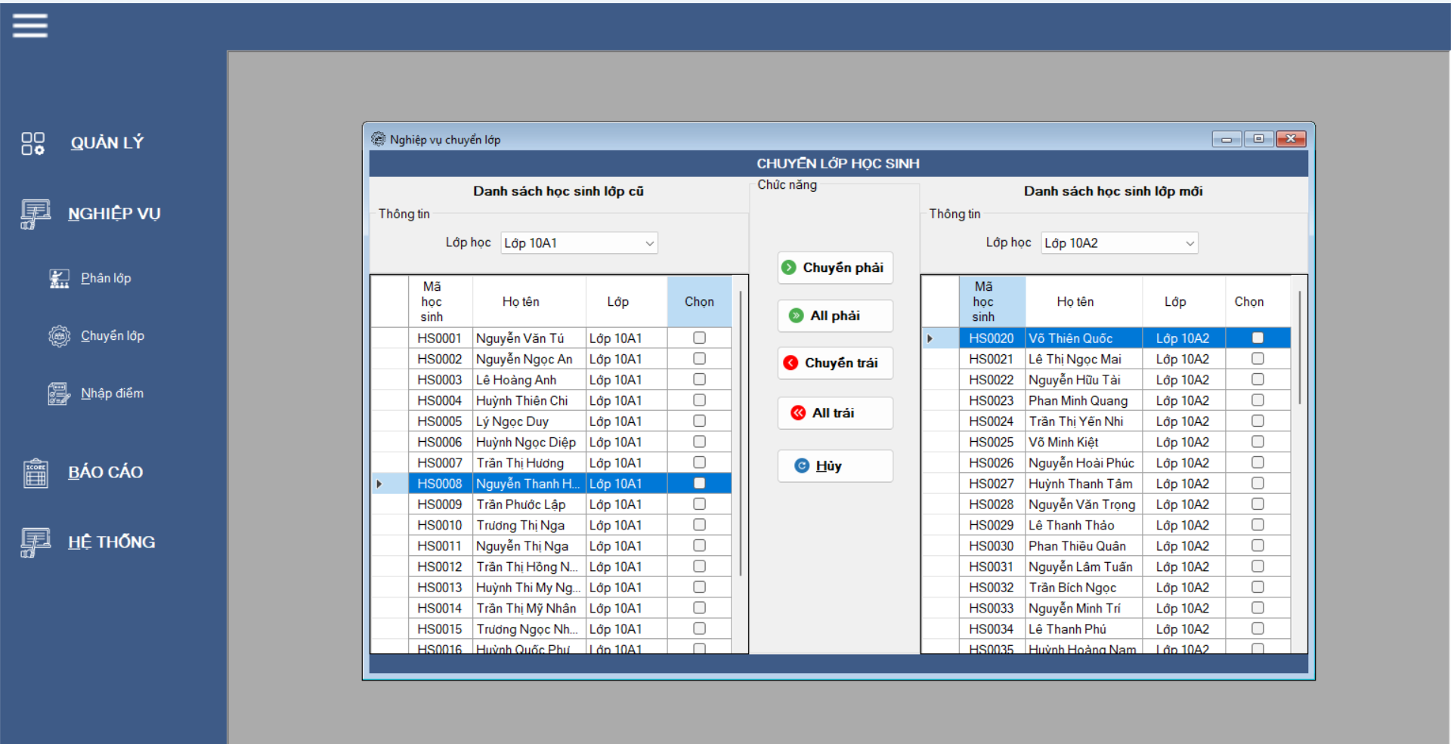
3 CHUYỂN LỚP CHO HỌC SINH MỖI NĂM HỌC.

Slide 9
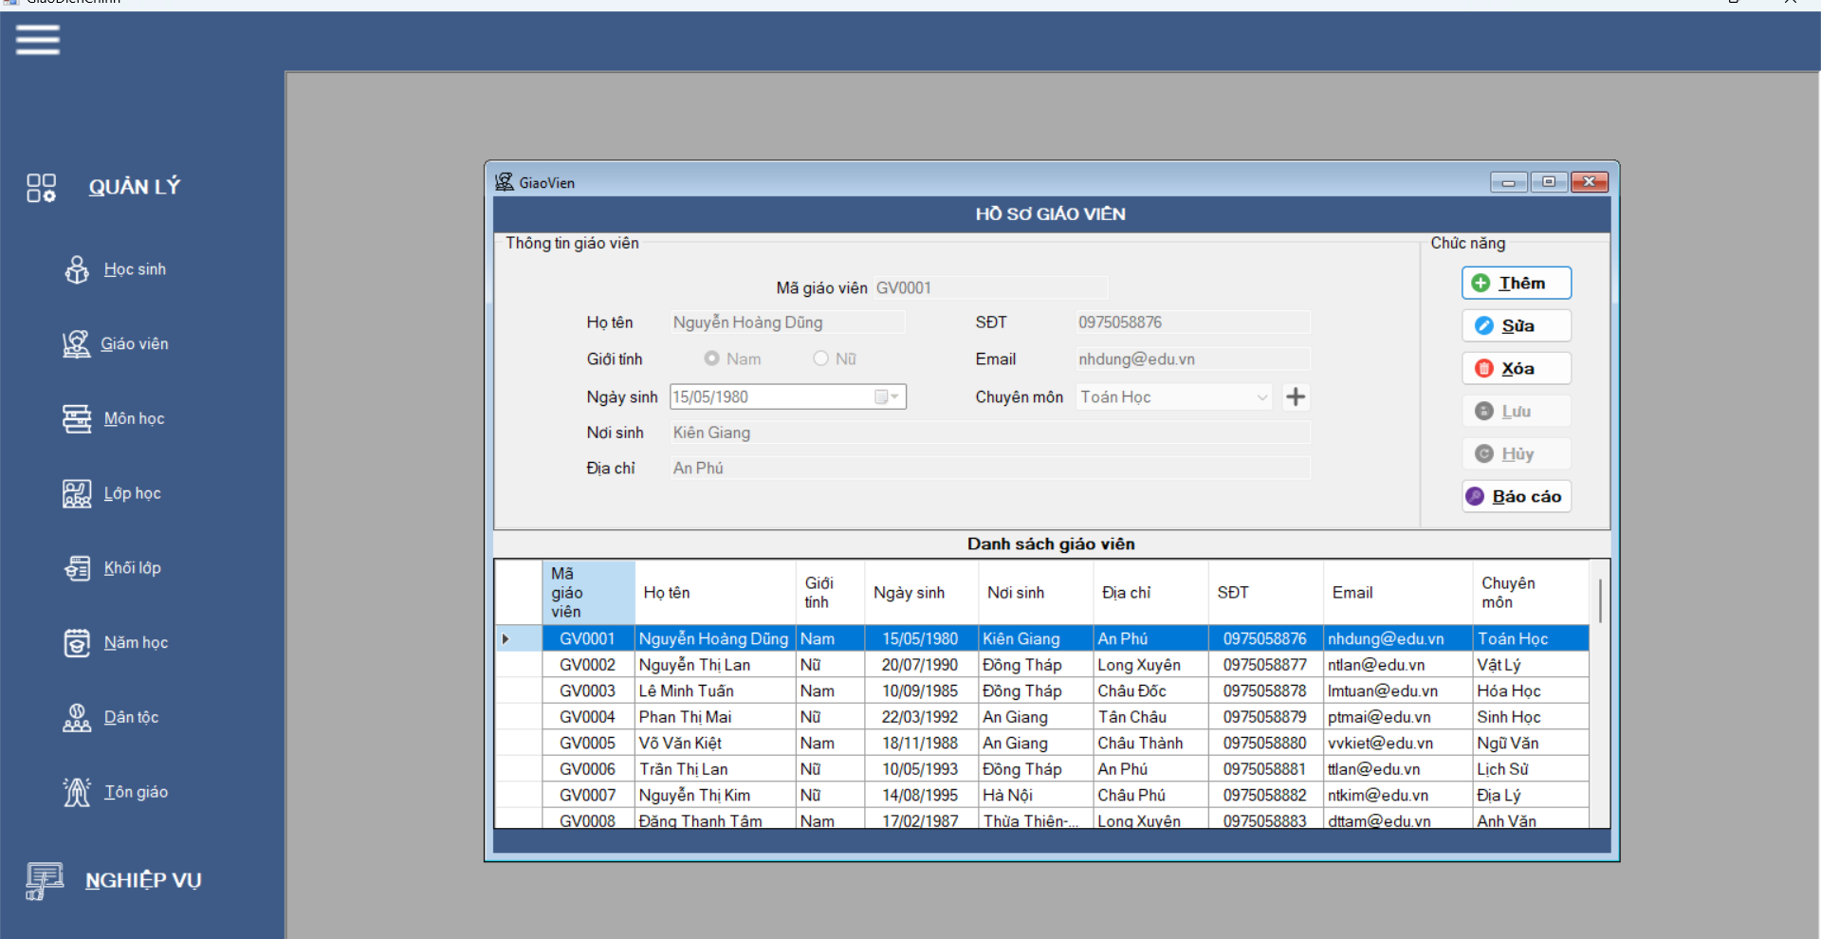
4 NHẬP THÔNG TIN VÀ CHUYÊN MÔN GIÁO VIÊN.

Slide 10
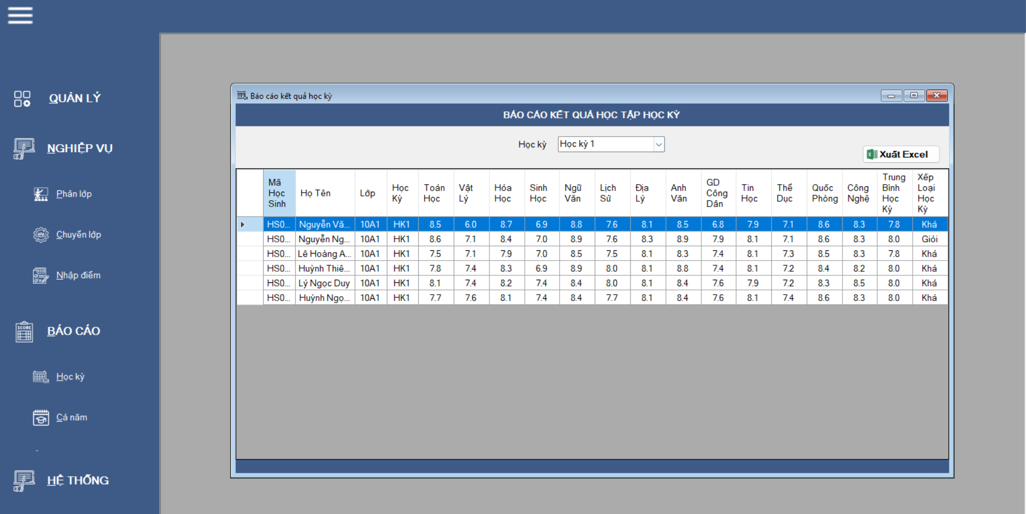
5 TÍNH ĐIỂM TRUNG BÌNH MÔN, TRUNG BÌNH HỌC KỲ, TRUNG BÌNH CẢ NĂM VÀ XẾP LOẠI KẾT QUẢ HỌC TẬP CHO HỌC SINH.

Slide 11
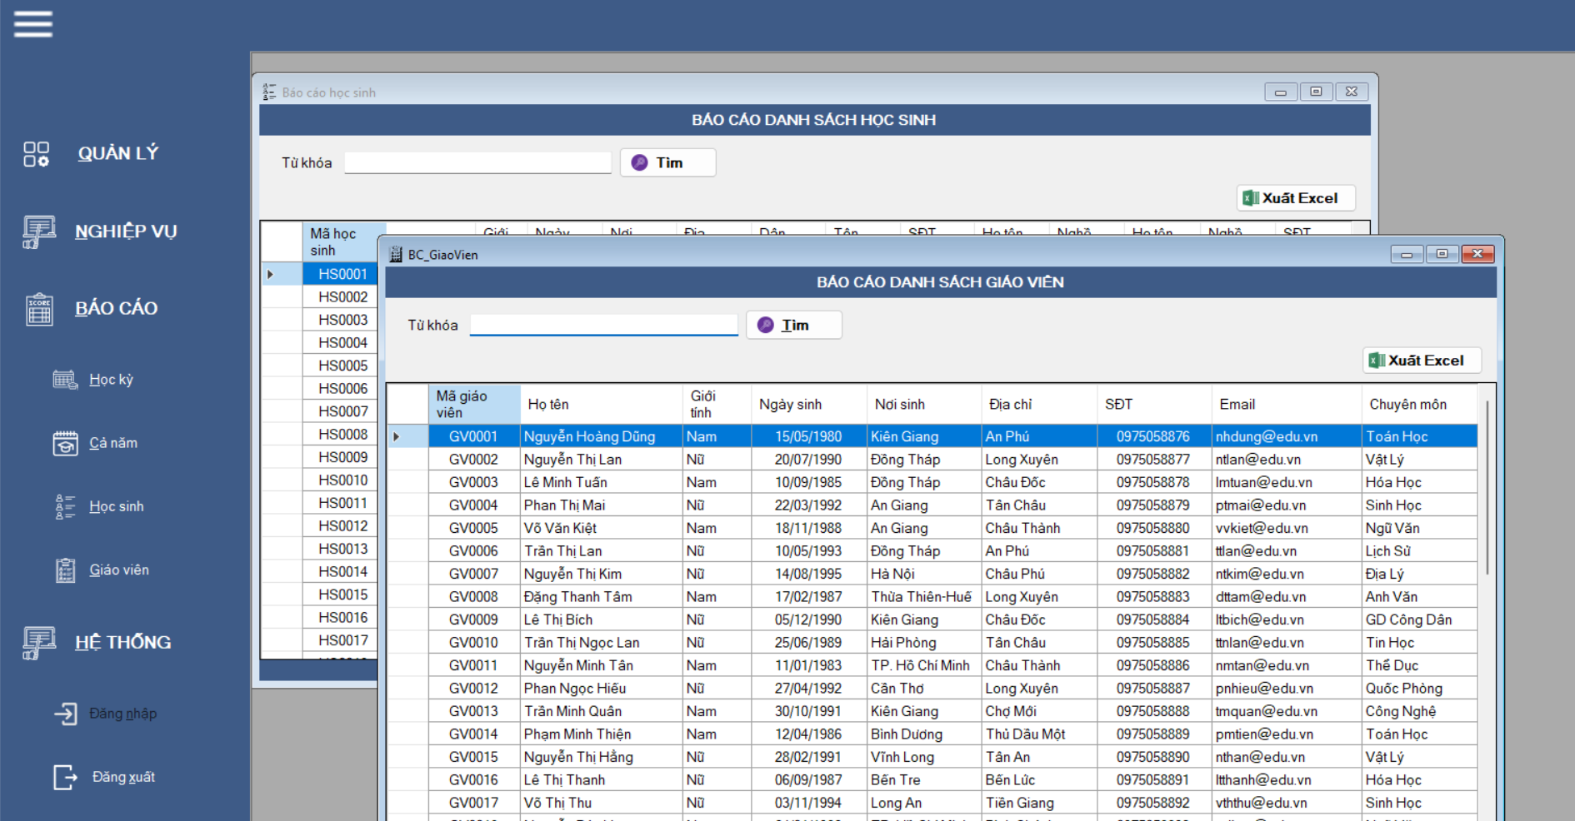
6 THỐNG KÊ DANH SÁCH HỌC SINH, DANH SÁCH GIÁO VIÊN.

Slide 12
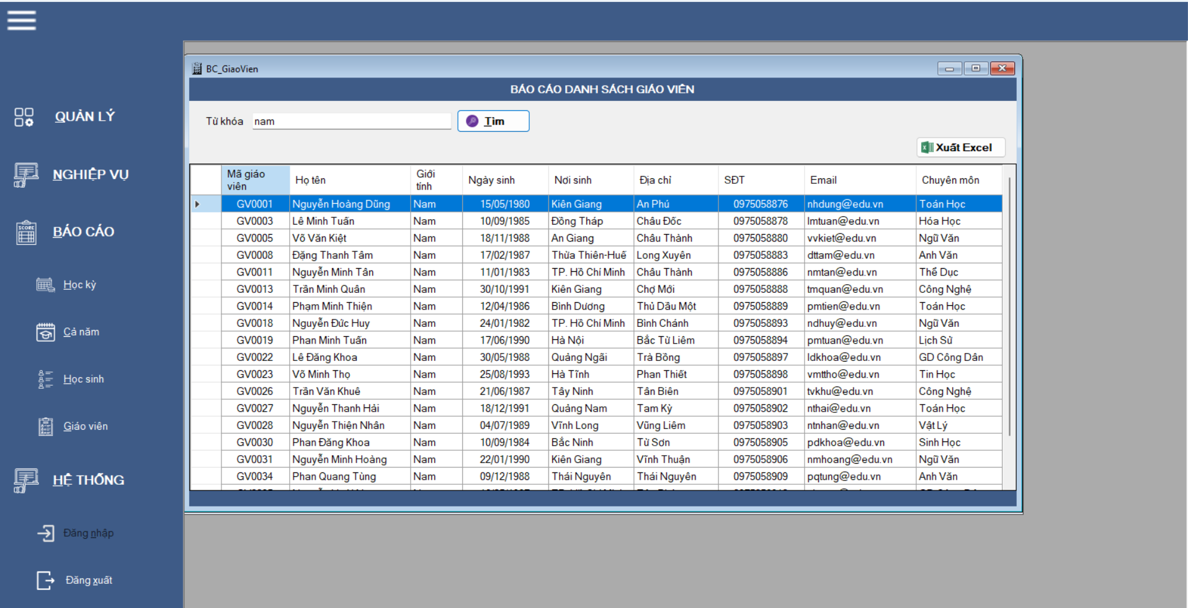
7 TÌM KIẾM HỌC SINH, GIÁO VIÊN.

Slide 13






CIT
THANK YOU
OUR CONTACT
123-456-7890
hello@reallygreatsite.com
reallygreatsite.com
123 Anywhere St., Any City

